Slide 1

PROTOCOLO ATENCIÓN DE CÓDIGO ROJO
CAMILA DUARTE
ANDREA MUNEVAR
JOHANA GAMBOA
EQUIPO PRIMARIO GINECOLOGIA SEPTIEMBRE 2025

Slide 2


OBJETIVO GÉNERAL
Orientar la atención sistemática, rápida, oportuna y en equipo de la hemorragia obstétrica en los profesionales de salud del Hospital Regional de Moniquirá, teniendo en cuenta los protocolos a nivel nacional, para disminuir la morbi-mortalidad materna y perinatal causada por las principales complicaciones durante el embarazo, parto y postparto.
OBJETIVOS ESPECÍFICOS
Protocolizar las mejores prácticas para el manejo de la hemorragia postparto, a través de una atención basada en la evidencia científica.
Socializar el protocolo de código rojo con los colaboradores de la institución
Facilitar el reconocimiento de la paciente con hemorragia pos parto e introducir el diagnostico rutinario y objetivo del choque hipovolémico

Slide 3

TÉRMINOS
HEMORRAGIA POS PARTO:
- Sangrado vaginal persistente de 500 ml o más.
- Sangrado vaginal persistente acompañado de signos de hipovolemia, tales como:
- Taquicardia
- Hipotensión
- Palidez
- Diaforesis
- Ansiedad
- Inestabilidad hemodinámica
- Pérdida de toda la volemia en 20 minutos.
- Sangrado mayor a 150 cm³ por minuto.
- Pérdida del 50% del volumen sanguíneo en 20 minutos.
- Descenso del hematocrito mayor o igual al 10%.
CÓDIGO ROJO:
consiste en crear un esquema de trabajo organizado, de tal manera que cuando se presente una hemorragia obstétrica se tenga el equipo asistencial siempre listo para atender de manera oportuna el evento

Slide 4
TÉRMINOS
SHOCK HIPOVOLEMICO.
es la expresión clínica de insuficiencia circulatoria que resulta en una utilización inadecuada del oxígeno a nivel celular.
Criterios: Hipotensión arterial sistémica: PAS menor a 90 mmhg, PAM menor a 70 mmhg
HEMORRAGIA POS PARTO SEVERA:
Pérdida de todo el volumen de sangre en un período de 24 horas.
- Sangrado que ocurre a una velocidad superior de 150ml/mín , causando pérdida del 50% del volumen en 20 minutos.

Slide 5
Edad mayor de 40 años
Placenta previa
Abrupto de placenta
Cesárea de emergencia
Corioamnionitis
Cesárea electiva
Embarazo gemelar
Peso fetal mayor de 4.500 gramos
Poli hidramnios
Multiparidad
FACTORES DE RIESGO

Slide 6
MANEJO DE LA HEMORRAGIA OBSTETRICA
Principios fundamentales
Priorizar siempre la condición materna sobre la fetal.
Intervención en equipo, con todos los miembros sensibilizados y capacitados en el tema.
Evaluar los signos y síntomas de choque para realizar una adecuada clasificación de la paciente y asignar el nivel de prioridad de acuerdo con los protocolos de atención definidos institucionalmente.
Realizar ABC a la paciente:
Garantizar vía aérea permeable
Asegurar ventilación adecuada
Mantener circulación efectiva
Mantener una adecuada oxigenación con saturación del 95%

Slide 7
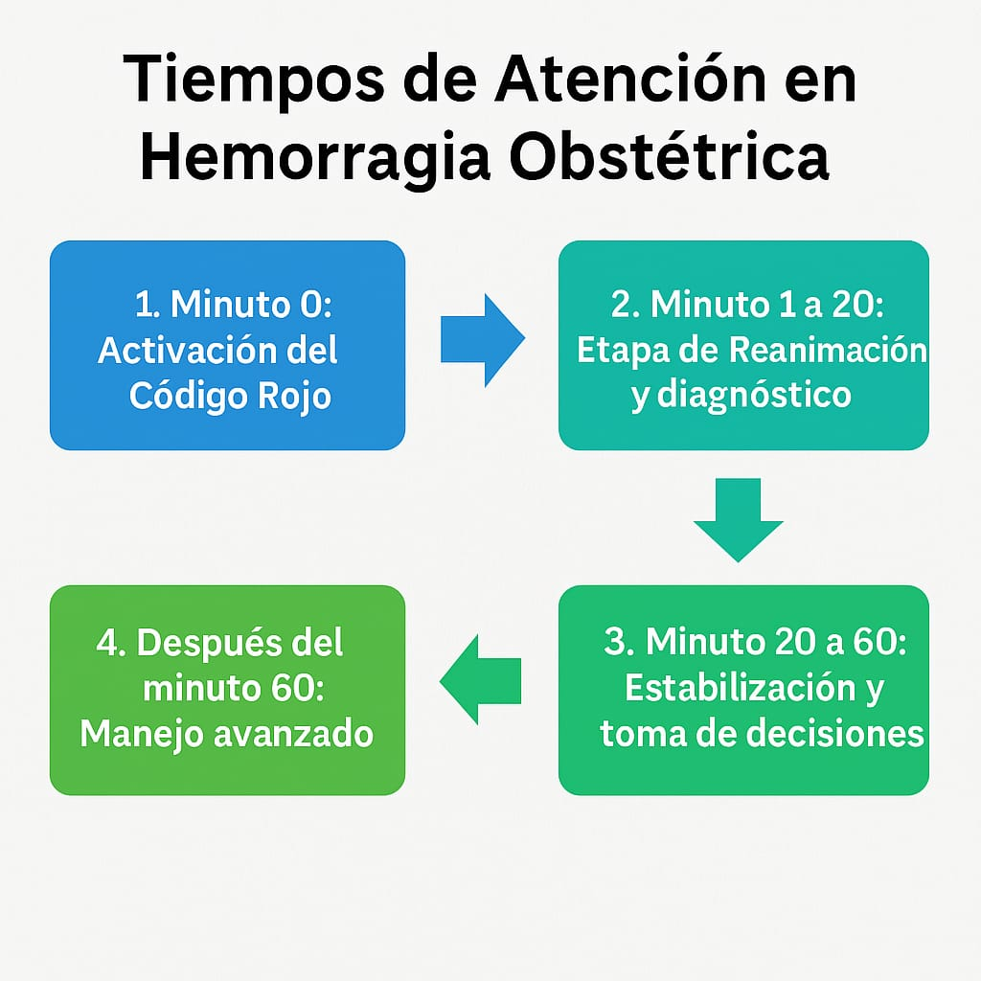

Slide 8
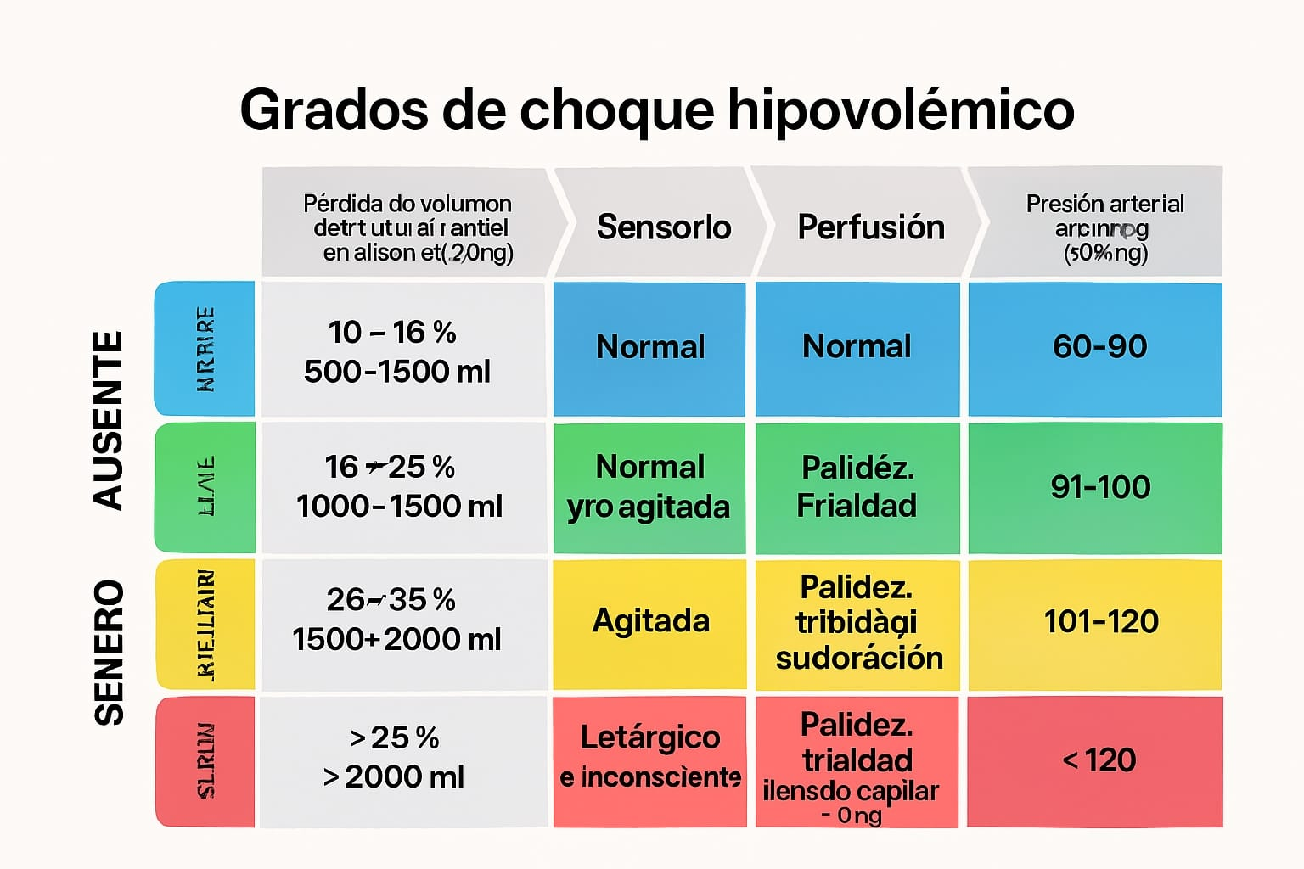
Tiempo cero:
Activación del código rojo
Ante signos de choque o un calculo de sangrado superior a 1000ml se debe activar el código rojo
Lo realiza la primera persona del equipo asistencial que establece contacto con la paciente y evalúa lo siguiente:
Alerta al servicio de laboratorio y/o banco de sangre, si está disponible en la institución.
Alerta al servicio de transporte.
Empezar a calentar los líquidos a 39°C. - Se colocan por dos minutos en el microondas
Notes:
a

Slide 9
Tiempo 1 a 20 minutos:
Reanimación y diagnostico
La resucitación inicial en el choque hemorrágico incluye la restauración del volumen circulante mediante la colocación de dos catéteres gruesos # 16 y la rápida infusión de soluciones cristaloides
Suministre oxígeno, garantizando la FiO₂ máxima, ya sea con: - Máscara con reservorio - Venturi al 35–50% - Cánula nasal a 4 litros por minuto
Canalice dos venas con catéteres calibre 14 o 16
Tome muestras en 3 tubos: tapa roja, morada y azul
Inicie la administración de bolo de 2000ml de SSN normal o Hartman
Identificación de causas de sangrado y diagnóstico diferencial
Primer trimestre: Descartar las siguientes causas: - Aborto y sus complicaciones - Gestación ectópica - Mola hidatiforme
Segundo y tercer trimestre: Identificar causas placentarias, tales como: - Placenta previa - Abrupto de placenta (desprendimiento prematuro) - Posibilidad de ruptura uterina
Posparto: Utilizar la nemotecnia de las 4 "T" para orientar el diagnóstico

Slide 10
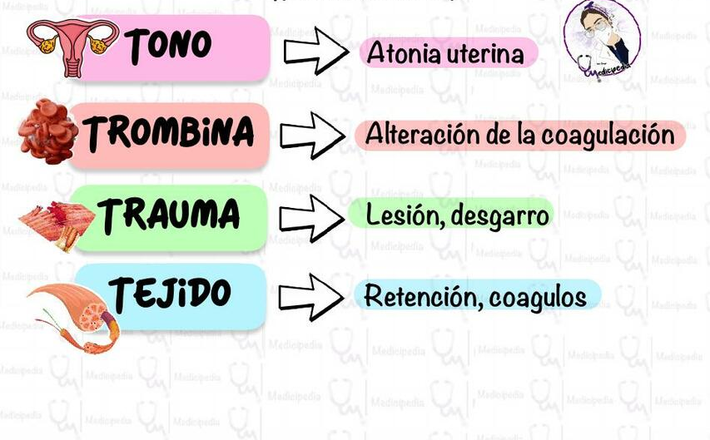

Slide 11
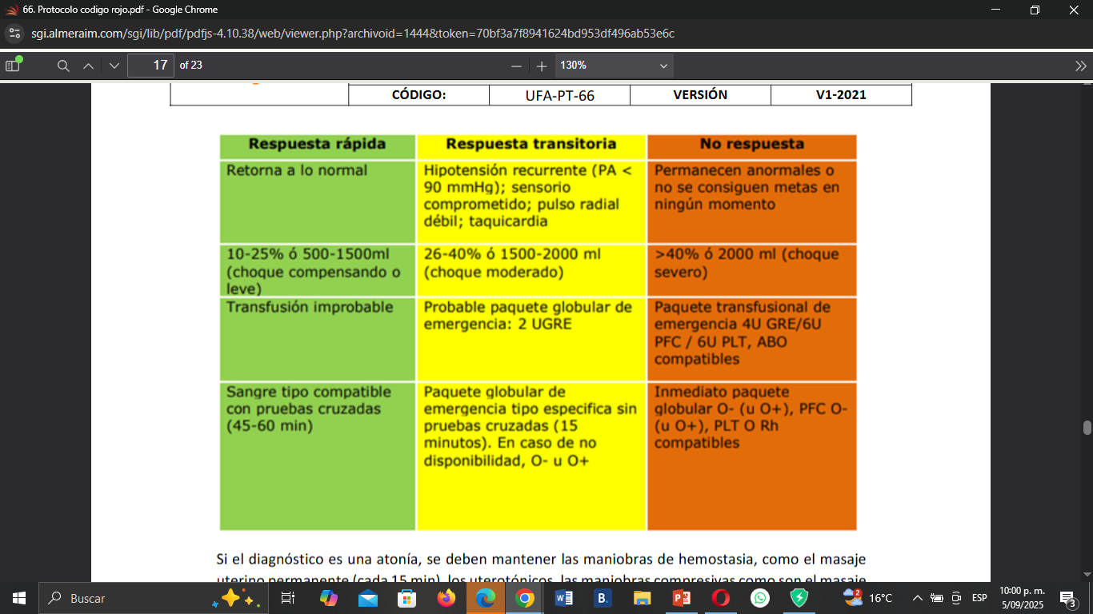
Tiempo 20 a 60 minutos:
Estabilización y toma de decisiones
En choque grave, conserve el volumen útil circulante. Si el estado de choque persiste, se debe mantener el reemplazo de líquidos necesarios para mejorar la perfusión y la recuperación hemodinámica. Una vez cese la hemorragia y se controle el choque, se debe mantener un sostenimiento de 300 ml/hora de cristaloides. Es prudente vigilar con auscultación el pulmón, buscando signos de edema agudo por volumen, que se debe tratar con las medidas clásicas para el mismo.

Slide 12
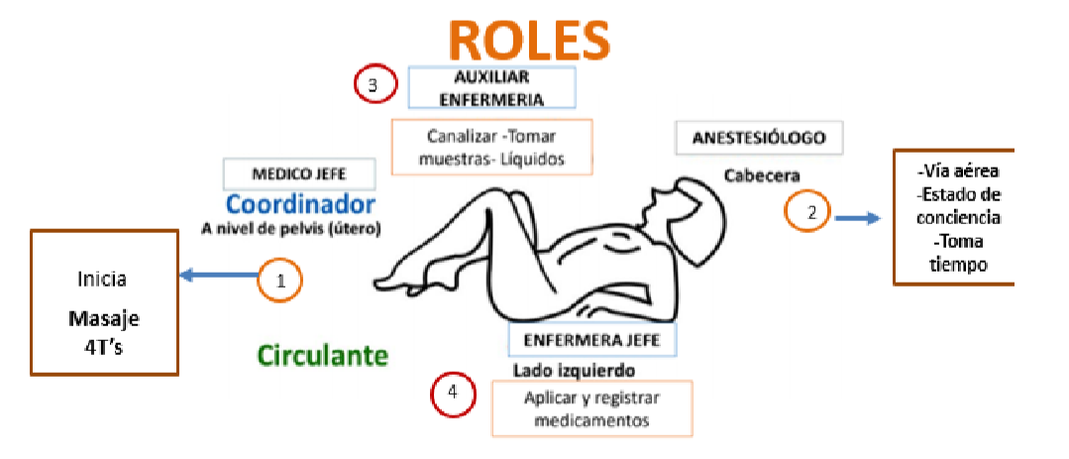
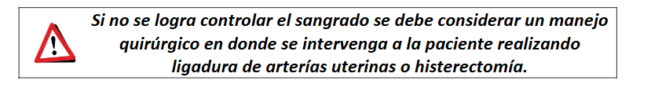
Tiempo 60 minutos:
Manejo avanzado

Slide 13
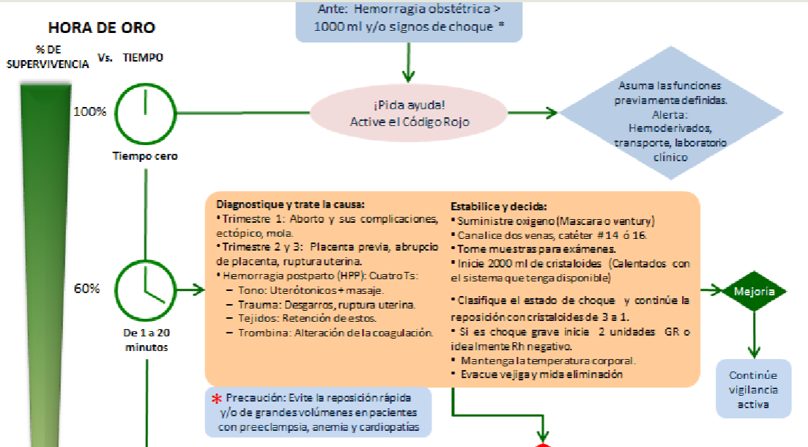
Algoritmo manejo de código rojo

Slide 14
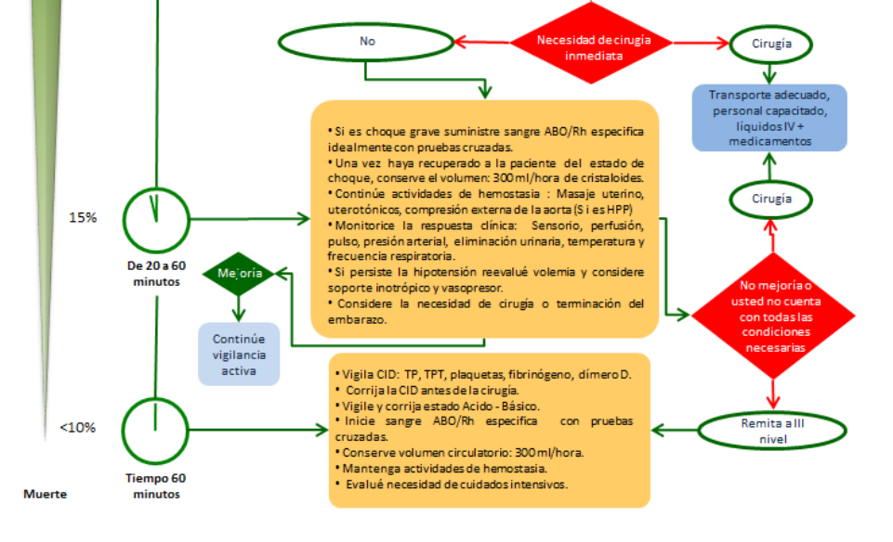

Slide 15
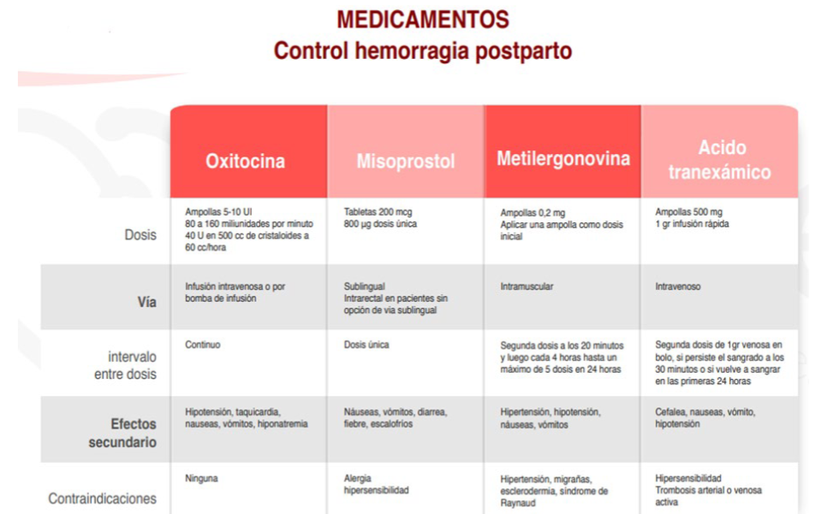

Slide 16


